Slide 1
TEAM
RNN

Slide 2
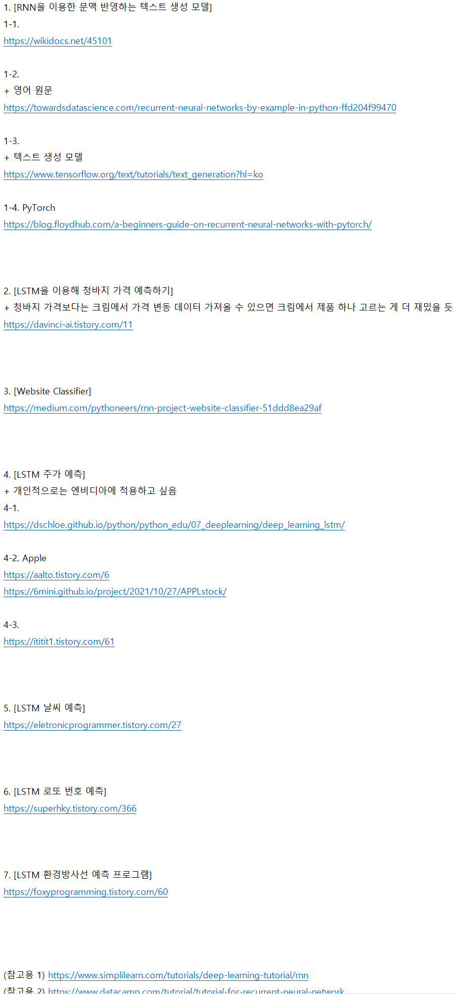
TEAM
RNN

Slide 3
TEAM
RNN
박모씨는 아이디어도 내고
피피티도 만들고 다 해~

Slide 4
TEAM
RNN
1. RNN을 이용한 문맥 반영하는 텍스트 생성 모델

Slide 5
TEAM
RNN
1. RNN을 이용한 문맥 반영하는 텍스트 생성 모델
2. LSTM을 이용해 청바지 가격 예측해주는 모델

Slide 6
TEAM
RNN
1. RNN을 이용한 문맥 반영하는 텍스트 생성 모델
2. LSTM을 이용해 청바지 가격 예측해주는 모델
3. Website Classifier

Slide 7
TEAM
RNN
1. RNN을 이용한 문맥 반영하는 텍스트 생성 모델
2. LSTM을 이용해 청바지 가격 예측해주는 모델
3. Website Classifier
4. LSTM 주가 예측 모델

Slide 8
TEAM
RNN
1. RNN을 이용한 문맥 반영하는 텍스트 생성 모델
2. LSTM을 이용해 청바지 가격 예측해주는 모델
3. Website Classifier
4. LSTM 주가 예측 모델
5. LSTM 날씨 예측 모델
6. LSTM 로또 번호 예측 모델
7. LSTM 환경방사선 예측 모델

Slide 9
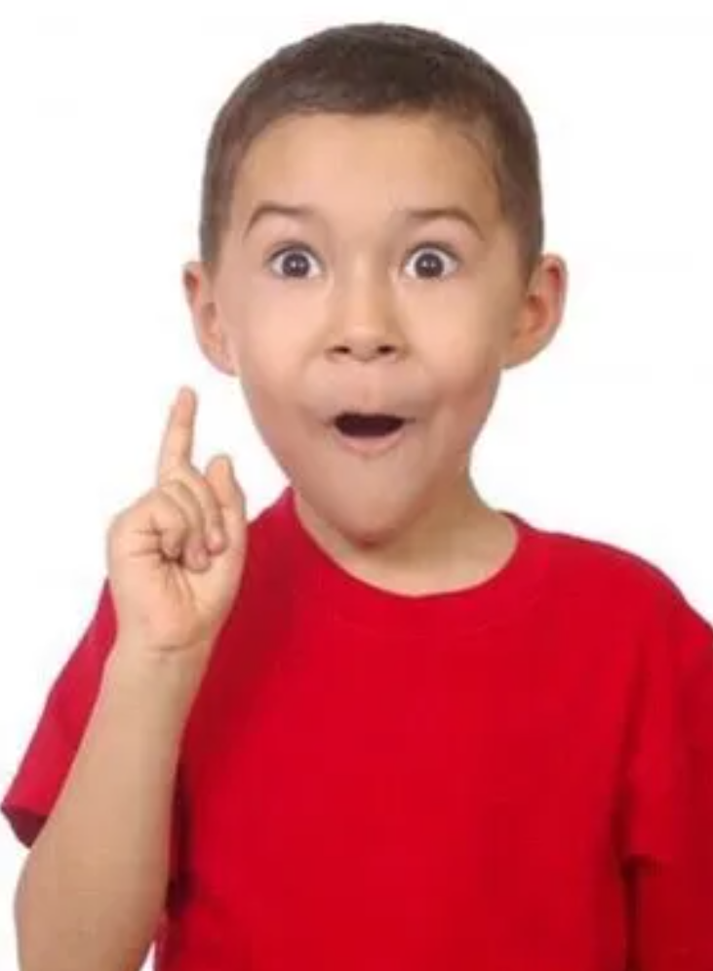
TEAM
RNN
주가 예측…?

Slide 10
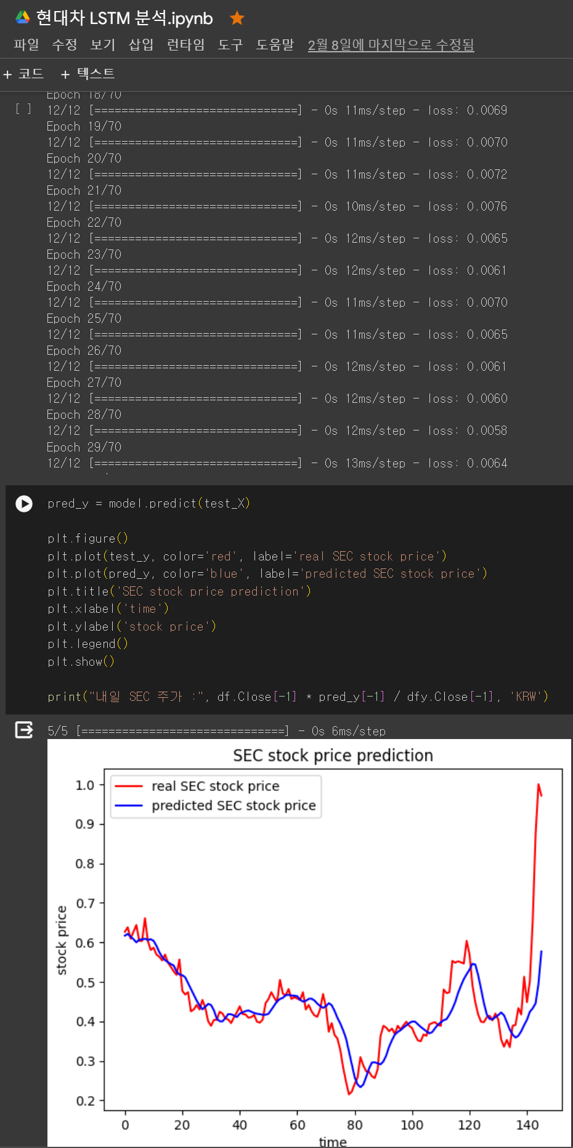
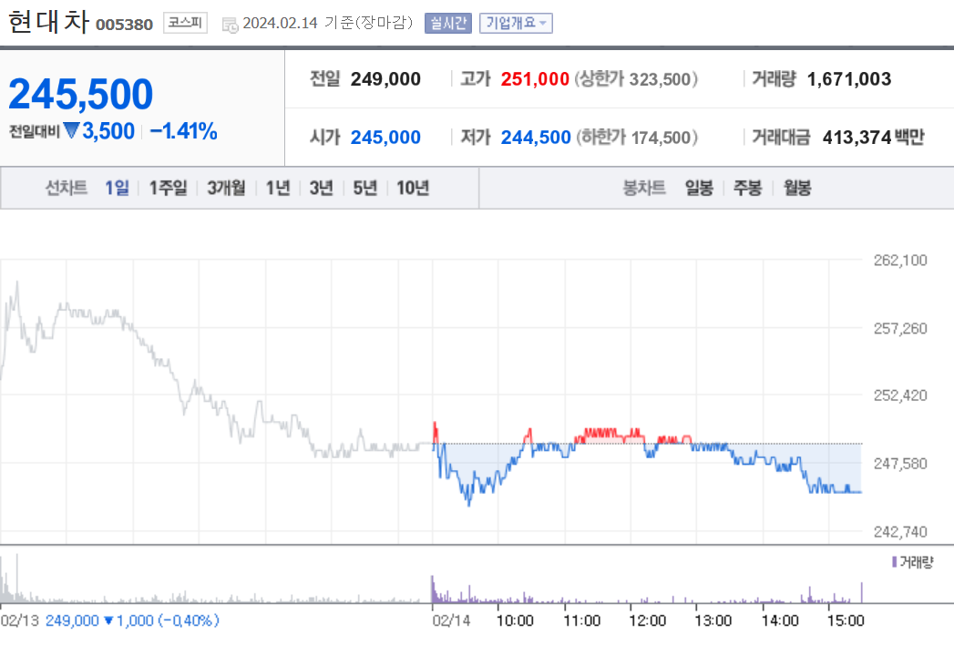
TEAM
RNN
ㅠㅠ
발전 시켜볼까?

Slide 11
TEAM
RNN
눈물의 현대차
황비디아 들어오라니깐?

Slide 12
TEAM
RNN
LSTM 주가 예측 모델

Slide 13
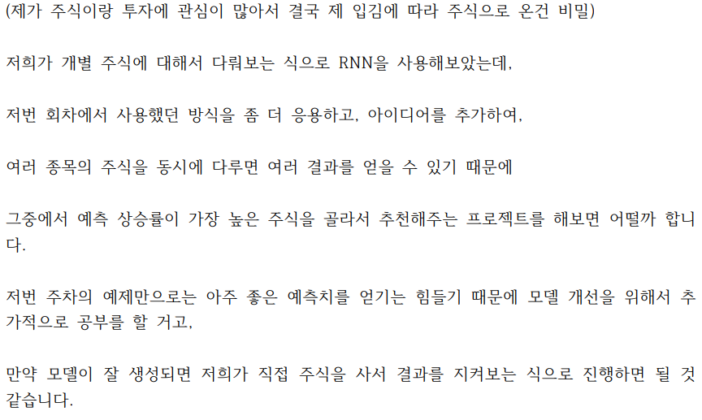
TEAM
STOCKER
LSTM 주가 예측 모델
하늘같은 선배님이 그렇다면 따라야죠 암

Slide 14
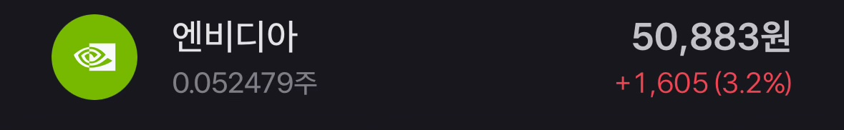
TEAM
STOCKER
LSTM 주가 예측 모델
젠장 또 박모씨야

Slide 15
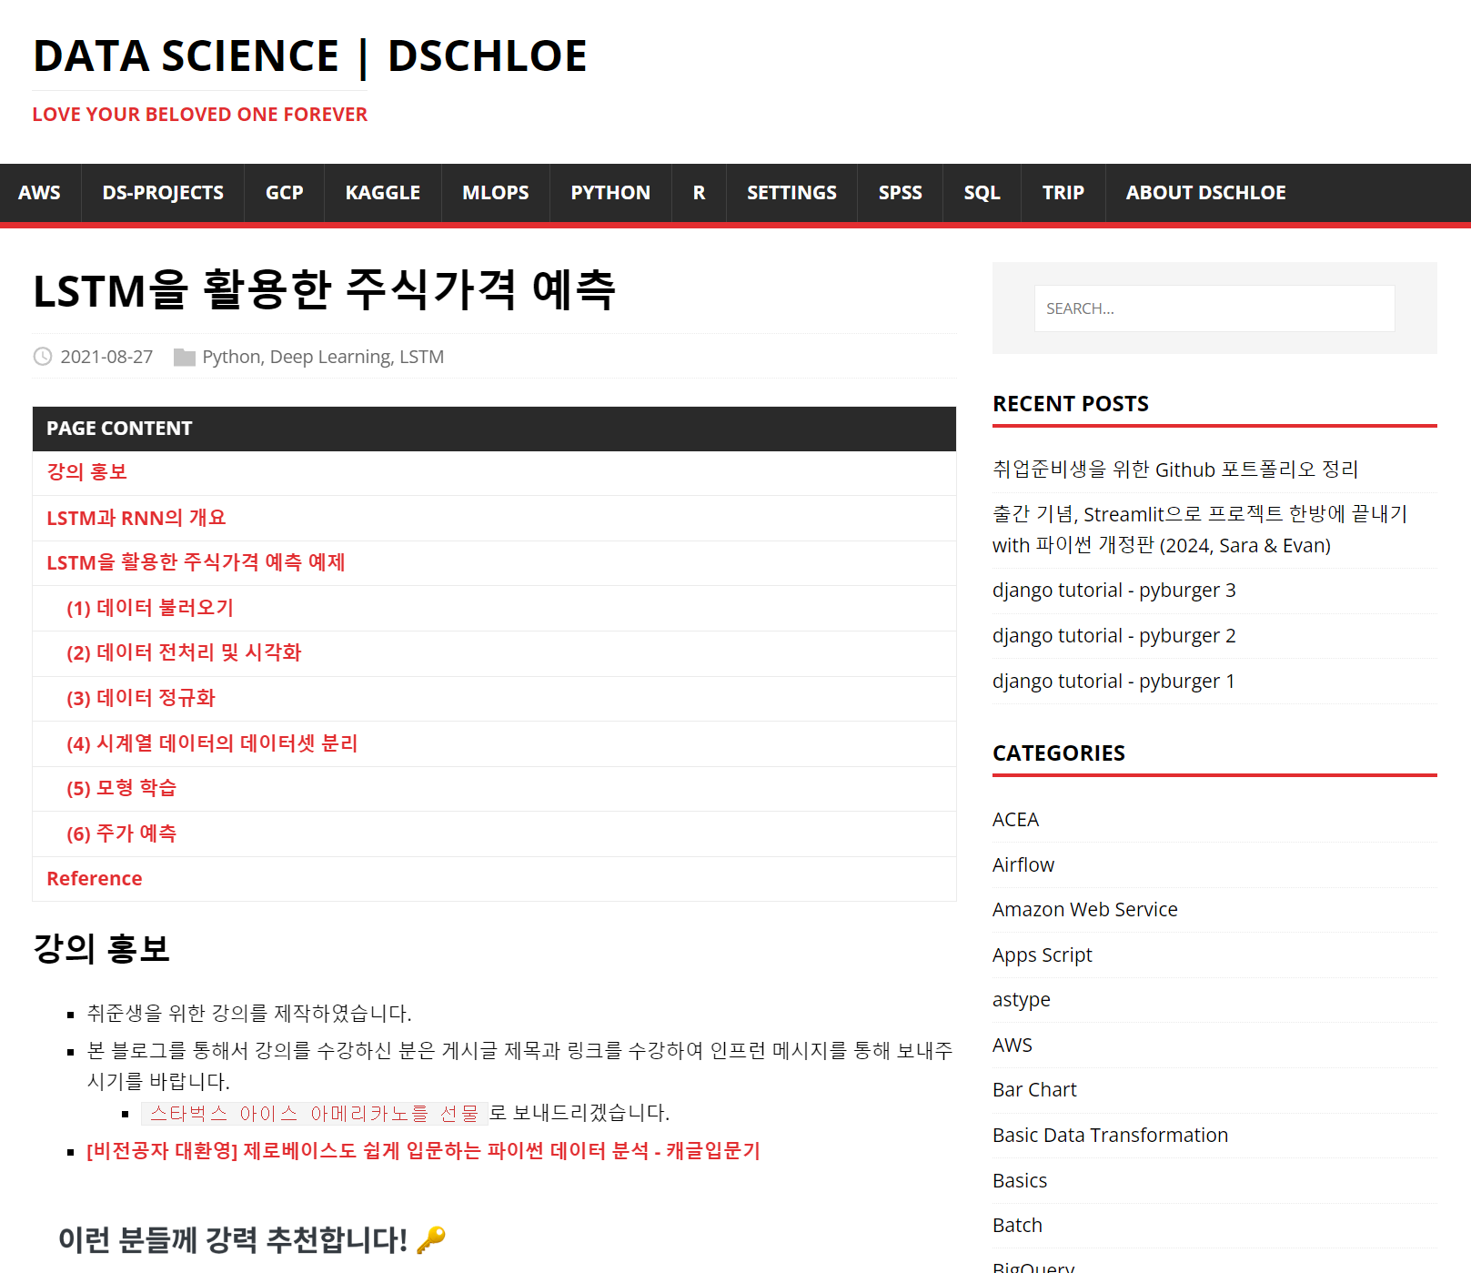
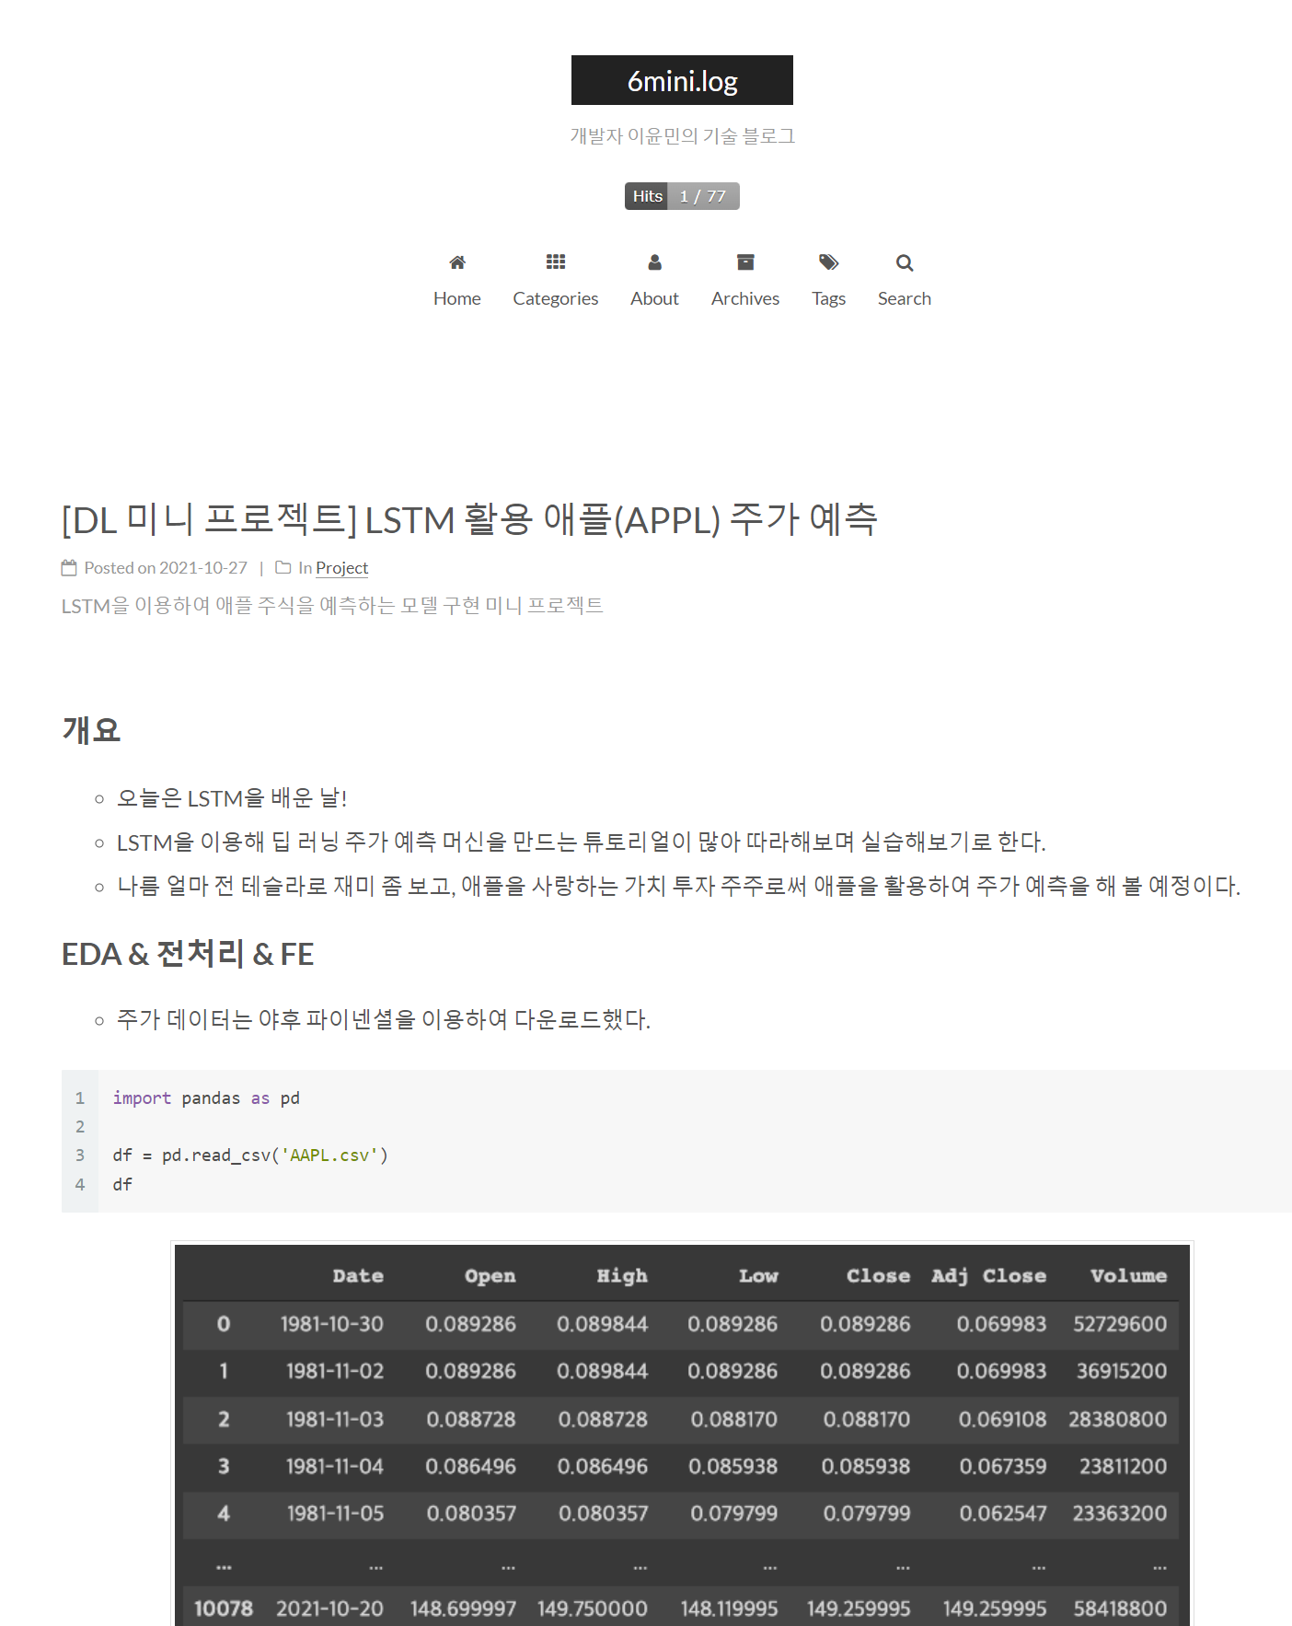
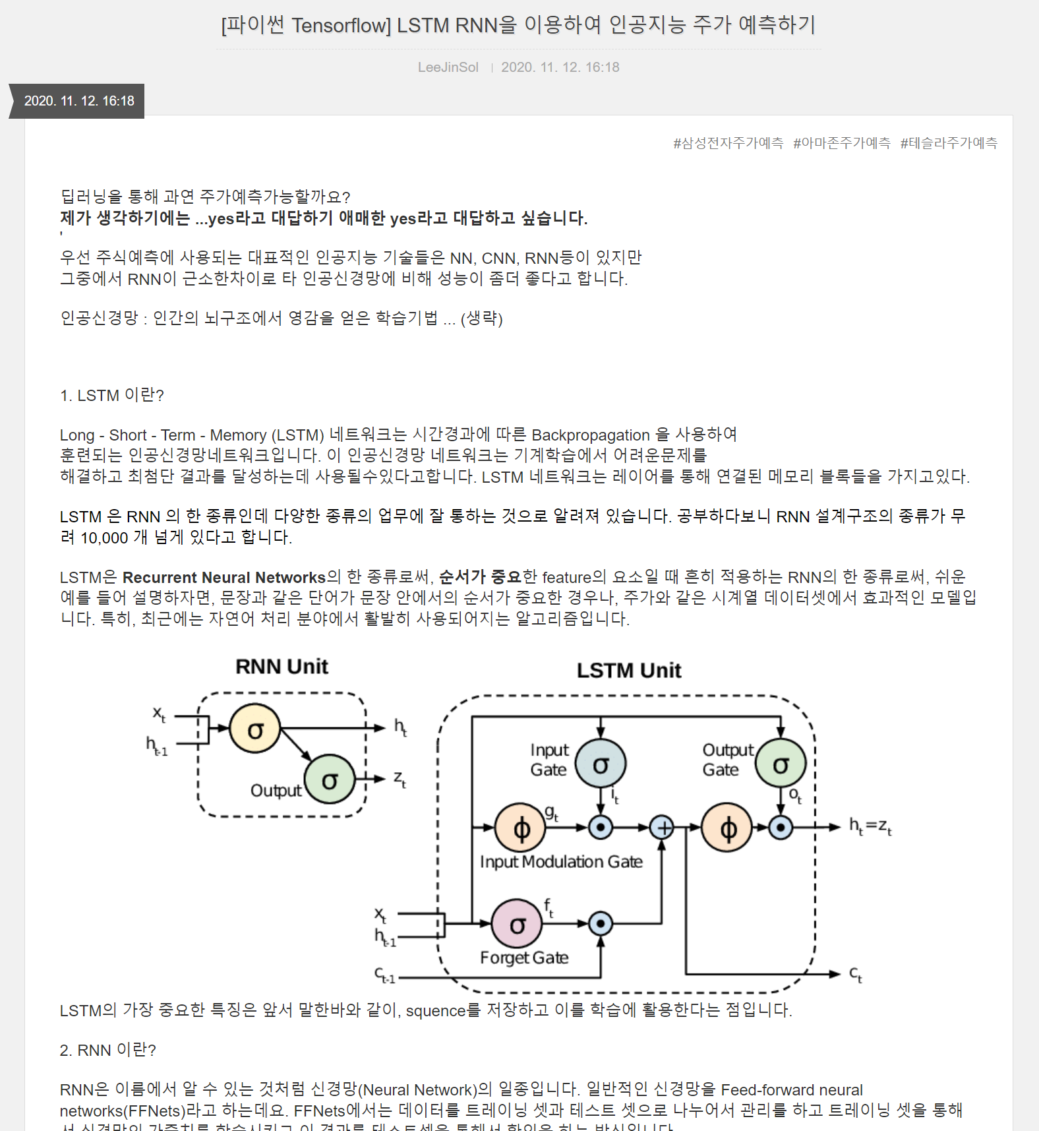
TEAM
STOCKER
LSTM 주가 예측 모델
응애 나 애기 황비디아

Slide 16
TEAM
STOCKER
LSTM 주가 예측 모델
참고할 것 같은 사이트들

Slide 17
TEAM
STOCKER
파이팅 해보자고~

